Slide 1

メンバー
野崎 拓海
吉川 孟志
長島 光琉

Slide 2
bit Composerとは?
AIを使った自動作曲アプリです。
ゲームに使われるBGMに似た曲をAIが作る

Slide 3
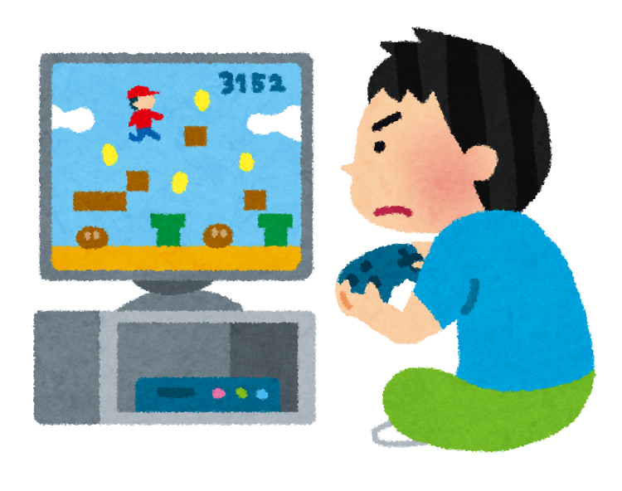
BGMとは
Back Ground Musicの略で、雰囲気を作るための背景となる音楽です
ゲームミュージックの例
スーパーマリオブラザーズの1-1
ドラゴンクエストのオープニング など

Slide 4
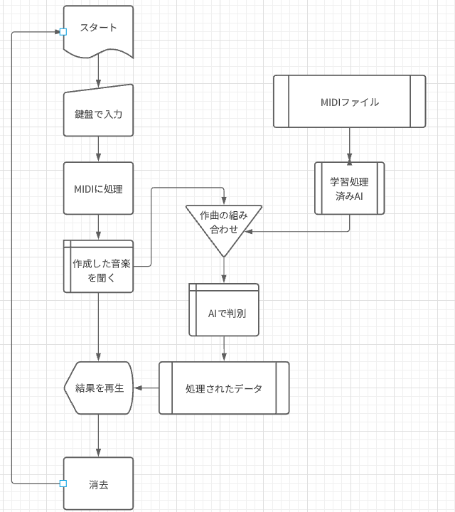
システム構成図

Slide 5
使い方
Webサイトで鍵盤で作成
完成したら送信する
返信した音楽を再生する。

Slide 6
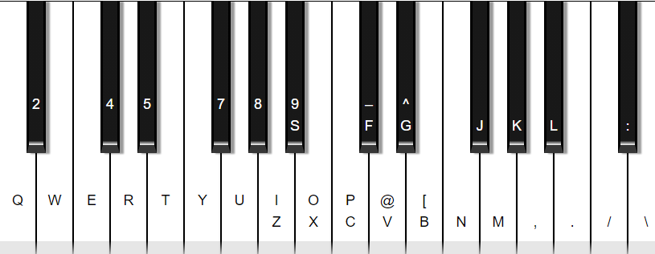
Webページで鍵盤を作成

Slide 7
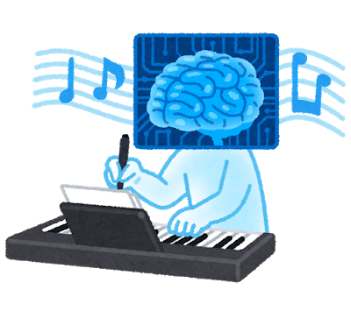
音楽を作成したら送信する
送信ボタンを押す

Slide 8

返信された自動作曲を聞く

Slide 9
システムの処理の流れ
ユーザ
サーバ
入力ページを表示
Webページ
メロディを入力
入力したメロディを送信
自動作曲プログラム
作曲したファイルを送信
曲を聞く
Midiファイルの保存フォルダ

Slide 10
Python ライブラリ
TensorFlow
music21
Flask

Slide 11
AIについて
LSTMを用いたDeep LearningをPythonで実装
MIDIの音のデータを用いて機械学習を行う
Music21はMIDIデータをプログラムで扱えるようにするために使う

Slide 12
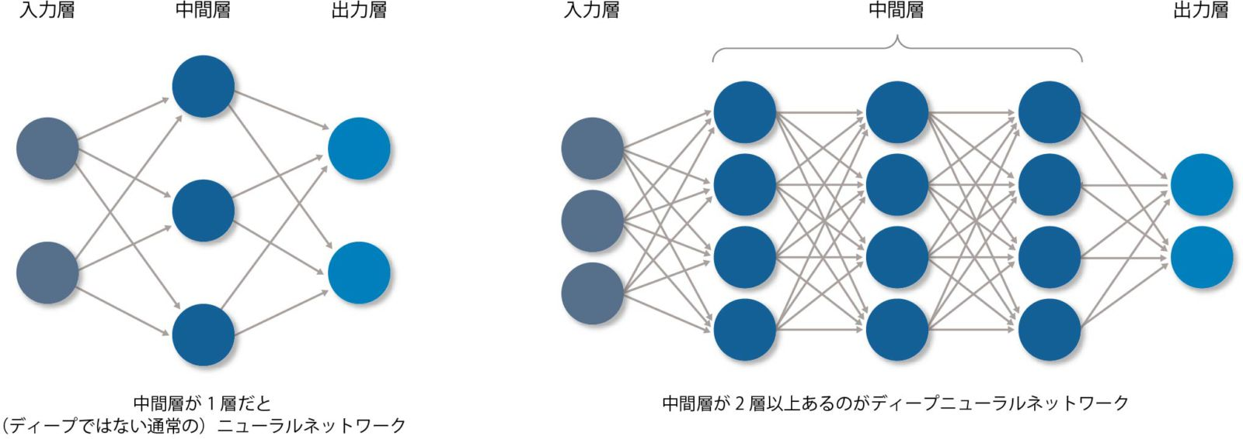
Deep Learningについて
図のように、Deep Learning は中間層を多層にすることで情報伝達と処理を増やし、特徴量の精度や汎用性をあげたり、予測精度を向上させたりすることが可能になります。

Slide 13
LSTMについて
LSTM （Long Short-Term Memory: 長・短期記憶）ネットワークは、RNN（再帰型 ニューラルネットワーク） の一種です。

Slide 14
Webシステムについて
FlaskでWebサーバの立ち上げやユーザとサーバのやり取りをします

Slide 15
Webページの種類
Flask（フラスコ/フラスク）はPythonのWebアプリケーションフレームワークで、小規模向けの簡単なWebアプリケーションを作るのに適しています。 Webフレームワークとは、ウェブサイトやウェブアプリケーションを作るための機能を提供し、ウェブフレームワークを使わない時よりもより容易にWebアプリケーションを作ることができるものです。

Slide 16
現在の進捗状況
GitHubで開発を進めております
Webサイトは仮ですが動かせるようになっています。
ファイルのやり取りや学習モデルがまだ未完成です。
入力されたデータの送信方法についても考えています

Slide 17
ご清聴ありがとうございました

